Slide 1


satisfaction client
Le Fil Rouge
2019

Slide 2




Le Fil Rouge Satisfaction Client :
Sommaire
      La Satisfaction Client, un enjeu fort dans une perspective de fidélisation, de recommandation et de conquête.
      Le Fil Rouge Satisfaction Client, les grands principes et les indicateurs clés.
      Les 6 critères et le critère « BONUS »:
      Zoom sur notre agence : résultats, réflexions, actions.
Sommaire
 | Taux de clients rencontrés
 | Facilité à joindre
 | Taux d’appels aboutis
 | Taux de mails répondus
 | TS-I
 | Taux de clients actifs sur la Banque A Distance
 | Net Promoter Score
01
02
03
Cliquez sur cet icône :
  pour accéder à la fiche détaillée
  pour revenir au sommaire
04
05
06
BONUS
Fil Rouge Satisfaction Client 2019

Slide 3
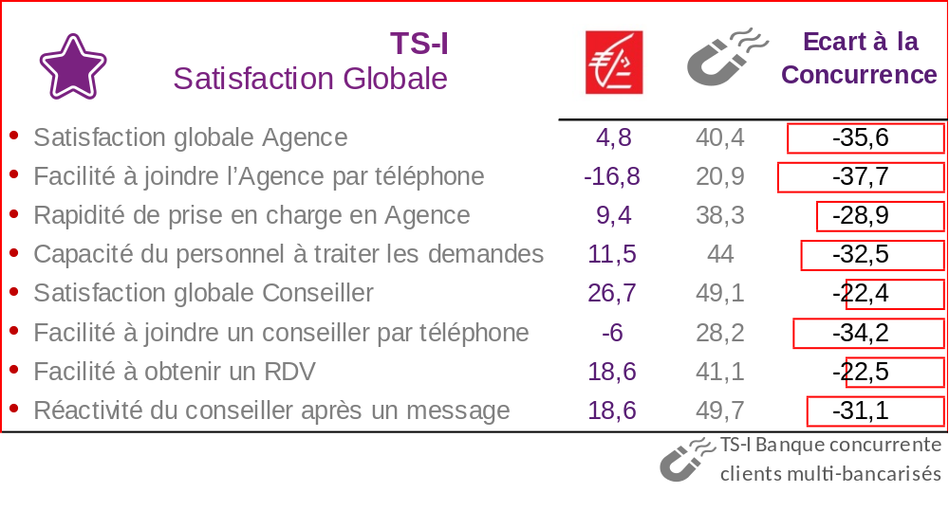

Un enjeu fort d’améliorer la satisfaction de nos clients dans une perspective de fidélisation, de recommandation et de conquête
      25% des clients interrogés envisagent de quitter la Caisse d’Epargne pour une autre banque.
      (source : KANTAR TNS, enquête SAE CEGEE, 2018)
      Un niveau élevé de satisfaction client est un levier de fidélisation et de développement :
          Les clients promoteurs souscrivent 40% en plus (et sont 30% plus équipés) que les clients détracteurs
          Les clients promoteurs prescrivent davantage leur banque
Les constats
Les irritants pour nos clients sont clairement identifiés :
  L’Accessibilité notamment téléphonique
  Le traitement des Demandes
  Les parcours clients Agence et Conseiller
Source : KANTAR TNS, enquête SAE, juin-juillet 2018
Fil Rouge Satisfaction Client 2019

Slide 4
Un enjeu fort d’améliorer la satisfaction de nos clients dans une perspective de fidélisation, de recommandation et de conquête
SATISFACTION
FIDÉLISATION
RECOMMANDATION
PRO-ACTIVITÉ / RÉACTIVITÉ
      Le client au cœur de notre stratégie
      Le conseiller pivot de la relation
Les constats
      INTER@CTION
      CLIENT
      ET CONSEILLER
Fil Rouge Satisfaction Client 2019

Slide 5

Le Fil Rouge Satisfaction Client :
Les indicateurs clés et les grands principes
      Les enjeux ?
          Aller vers nos clients,
          Etre accessible pour tous,
          Satisfaire tous les clients rencontrés,
          Accompagner nos clients vers le selfcare,
          Satisfaire tous nos clients.
      Quand ?
          Du 1er janvier au 31 octobre 2019,
          Remise des prix début décembre 2019.
      Quels prix ?
          Pour les collaborateurs en agence :
          De 250 à 350€ en fonction de l’atteinte des 6 critères ➔ 6 critères / 6 = 350€, 5 critères / 6 = 250€)
          150€ de BONUS ➔ a minima 5 critères sur 6 ET atteinte du critère « Bonus »
          Pour les collaborateurs affectés aux Directions Commerciales :
          500€ pour l’atteinte du NPS sur leur Direction Commerciale ➔ atteinte du critère « Bonus »
  pour accéder au règlement complet
Les grands principes
Fil Rouge Satisfaction Client 2019

Slide 6

Le Fil Rouge Satisfaction Client :
Les 6 critères et le critère « BONUS »
Critère :
Objectif 2019 :
ALLER VERS NOS CLIENTS |  | Taux de clients rencontrés
ÊTRE ACCESSIBLE POUR TOUS |  | Facilité à joindre Taux d’appels aboutis Taux de mails répondus
SATISFAIRE TOUS LES CLIENTS RENCONTRÉS |  | Satisfaction globale
ACCOMPAGNER NOS CLIENTS VERS LE SELFCARE |  | Taux de clients actifs sur la Banque A Distance
SATISFAIRE TOUS LES CLIENTS |  | Net Promoter Score
01
65 %
de clients rencontrés, avec coordonnées de contact et DRC complets, sur les segments prioritaires
02
80%
de TS-I Facilité à joindre sur la base de l’enquête QHD
03
80%
d’appels aboutis sur les lignes Accueil et Conseillers
Les 6 critères et le critère « BONUS »
04
80%
de mails répondus dans les 48 heures
05
80 %
de TS-I Satisfaction globale sur la base de l’enquête QHD
06
35 %
de clients majeurs actifs sur la Banque A Distance
BONUS
≥ 0
en Net Promoter Score (NPS) sur la base de l’enquête SAE
Fil Rouge Satisfaction Client 2019

Slide 7

Indicateur N°1 - TAUX DE CLIENTS RENCONTRÉS
01
Définition indicateur :
Objectif 2019 :
Nombre de clients segmentés Premium ou Potentiel Premium (Pr/Pot) :
  Avec CRE Face à Face et/ou Tél avec rdv et/ou avec vente entre le 01/01 et le 31/10/2019
  Et DRC complet au 31/10/2019
  Et coordonnées TEL PORTABLE/MAIL renseignées au 31/10/2019
Rapporté au nombre total de clients segmentés Pr/Pot au 31/10/2019
    de clients rencontrés sur les segments prioritaires
65 %
Enjeux :
Les clients rencontrés sont plutôt satisfaits de leur conseiller
… mais seulement 40% de nos clients prioritaires ont été rencontrés en 2018 !
Soyons plus proactifs vers nos clients à enjeu afin de les fidéliser et qu’ils nous recommandent à leur entourage.
ALLER VERS NOS CLIENTS
Exemple :
Une agence compte 1 000 clients Pr/Pot au 31/10/2019, 700 clients ont été rencontrés au 31/10 dont seulement 500 ont un DRC complet ainsi que des coordonnées Tél/Mail renseignées au 31/10 ➔ le taux de clients rencontrés sera de 500 /1 000 = 50%.
Pour aller plus loin :
  Client Pr/Pot rencontré le 10/01 mais dont le DRC n’est pas complet au 31/01 ➔ il ne sera pas comptabilisé dans le suivi de janvier.
  Le DRC de ce client est complété le 14/02 ➔ il sera comptabilisé comme ayant été rencontré le 10/01 dans le suivi de février.
Conseiller
29
>
26
Ont été en contact avec leur conseiller au cours des 12 derniers mois (16000)
Source : KANTAR TNS, enquête SAE, 2018
7
Fil Rouge Satisfaction Client 2019

Slide 8





Indicateur N°1 - TAUX DE CLIENTS RENCONTRÉS
65% de clients rencontrés sur les segments prioritaires
01
Vos outils
de pilotage :
Au quotidien, à partir de la transaction « 0925 Gestion des Portefeuilles » :
  Liste des clients Pr/Pot par gestionnaire
  Filtre sur la date de dernier entretien
Au quotidien, à partir du rapport ORCA permettant d’identifier les clients non pris en compte car le DRC est incomplet et/ou les coordonnées sont manquantes.
Chaque semaine, à partir du suivi du taux de rencontre des clients par segment.
Bonnes
pratiques :
En amont du RDV, préparer l’entretien et les justificatifs nécessaires pour mise à jour du DRC et coordonnées de contact
PDO : optimiser le traitement par segments prioritaires
ORCA : traiter le listing des clients « à rattraper » car coordonnées manquantes
Capitaliser sur l’entretien pour une approche relation complète
Part variable : recueillir également les OPT-IN afin de faire tourner le compteur du BONUS Digital du PNB Activité Nouvelle !
QHD : la saisie d’un CRE (FàF/Tél avec RDV/Vente) déclenche l’envoi du questionnaire QHD. Informer le client de la démarche et l’inviter à y répondre.
Votre boîte
à outils :
Sous-main Seg Relationnelle | Présentation Seg Relationnelle
Book des campagnes GERC
ALLER VERS NOS CLIENTS
8
Fil Rouge Satisfaction Client 2019

Slide 9

Indicateur N°2 - FACILITÉ À JOINDRE
02
Définition indicateur :
Objectif 2019 :
Moyenne arithmétique du TS-I relatif à la question « Comment avez-vous apprécié la facilité à joindre votre conseiller (votre agence) pour effectuer cette démarche ? »
TS-I : % de clients répondants Très satisfaits - % de clients répondants Insatisfaits (Peu satisfaits + Pas du tout satisfaits)
Source : enquête QHD, consolidation mensuelle des résultats de janvier à octobre 2019 au niveau de l’agence. Un rapport est produit pour une entité à partir de 30 répondants minimum.
    de TS-I Facilité à joindre sur la base de l’enquête QHD
80 %
Enjeux :
Des clients de plus en plus attentifs à la qualité d’expérience qui leur est proposée …
…la facilité à joindre son agence par téléphone est le premier levier de la satisfaction globale (TS-I) et de la recommandation (NPS).
ÊTRE ACCESSIBLE POUR TOUS
Exemple :
Dans le cas ci-dessous, nous avons 72% de clients répondants qui se déclarent Très Satisfaits tandis que 6% sont Insatisfaits ➔ le TS-I relatif à cette question sera donc de 72-6 = 66%.
Téléphone
Facilité à joindre l’agence
Q3 - Comment avez-vous apprécié la facilité à joindre votre conseiller (votre agence) pour effectuer cette démarche ?
Nb répondants | 5962
Très satisfait | 72%
Insatisfait | 6%
TS-I | 66%
-14
<
-9
Ensemble des répondants (16614)
Source : KANTAR TNS, enquête SAE, 2018
Fil Rouge Satisfaction Client 2019

Slide 10
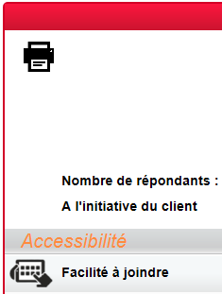
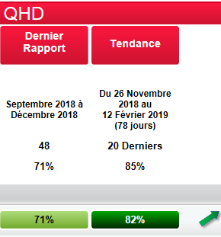
Indicateur N°2 - FACILITÉ À JOINDRE
80% de TS-I Facilité à joindre sur la base de l’enquête QHD
02
Vos outils
de pilotage :
Au quotidien, à partir de l’applicatif QHD Online :
  Restitue la « tendance » des 20 derniers répondants.
  Rappelle le dernier rapport mensuel disponible.
Chaque mois, à partir du rapport détaillé QHD par entité avec résultat annuel
Bonnes
pratiques :
Soyons tous mobilisés sur l’accessibilité :
  « Je me rends accessible par téléphone : je suis présent, mon annonce Mymévo non réponse est activée »,
  « En cas de fermeture exceptionnelle, je suis la procédure pour que les flux d’appels continuent d’être pris en charge »
  « J’invite mon client à me laisser un message en cas d’indisponibilité, et je respecte mon engagement de le rappeler dans les 24 heures ».
Prenons les bonnes habitudes :
  « Je n’éteins pas la sonnerie de mon téléphone »,
  « Je ne mets pas le client en attente sans m’être présenté et lui avoir expliqué le motif de l’attente »
Votre boîte
à outils :
QHD Online | Résultats QHD
Présentation QHD | Code accès QHD Online
Guide Mymévo | Fermeture exceptionnelle agence
ÊTRE ACCESSIBLE POUR TOUS
Fil Rouge Satisfaction Client 2019

Slide 11
Indicateur N°3 - TAUX D’APPELS ABOUTIS
03
Définition indicateur :
Objectif 2019 :
Taux d’efficacité sur la ligne accueil de l’entité :
  Nombre d’appels entrants externes décrochés à l’accueil ou en interception
  Rapporté au nombre d’appels entrants externes reçus sur la ligne accueil
Taux d’appels aboutis sur les lignes conseillers de l’entité :
  Nombre d’appels entrants externes décrochés ou rappelés sous 24h (retraitement week-end)
  Rapporté au nombre d’appels entrants externes reçus sur les lignes conseillers
Taux d’appels aboutis au total :
  Moyenne entre le taux d’efficacité sur la ligne accueil et le taux d’appels aboutis sur les lignes conseillers
    d’appels aboutis sur les lignes Accueil et Conseiller
80 %
Enjeux :
La facilité à joindre son conseiller est un irritant fort pour nos clients…
… et la CEGEE est en décalage par rapport au RCE ou à la concurrence
ÊTRE ACCESSIBLE POUR TOUS
Téléphone
Facilité à joindre son conseiller
Exemple :
30 appels ont été décrochés par les conseillers, 20 ont abouti sur la messagerie dont 10 ont été rappelés sous 24h➔ le taux d’appels aboutis sur les lignes conseillers sera de (30 + 10 ) / (30 + 20) = 80%
Pour aller plus loin :
  Les appels sur les téléphones portables pro des collaborateurs ne sont pas pris en compte.
-4
<
0
Ont eu au moins un contact avec un conseiller au cours des 12 derniers mois (16000)
Source : KANTAR TNS, enquête SAE, 2018
Fil Rouge Satisfaction Client 2019

Slide 12
Indicateur N°3 - TAUX D’APPELS ABOUTIS
80% d’appels aboutis sur les lignes Accueil et Conseiller
03
Vos outils
de pilotage :
Au quotidien, à partir d’un suivi dédié « Accessibilité Téléphonique et Mails »
Au quotidien, à partir d’un rapport ORCA permettant de retracer l’historique des appels et clients appelant sur la ligne accueil de l’agence
Bonnes
pratiques :
Prenons les bonnes habitudes :
  « Si le conseiller à l’accueil ne peut pas répondre, je prends l’appel depuis mon bureau »
  « A l’accueil , je prends en charge les appels du conseiller absent (l’annonce absence ou non prévue a été activée)»
  « Lorsque mon client appelle l’agence, je l’incite à qualifier sa demande pour une meilleure prise en charge » (Langage naturel)
  « Lorsque je suis à mon poste, je prends en charge les appels de mes clients »
  « En cas de double appel, j’invite le client à patienter ou à me rappeler »
Votre boîte
à outils :
Guide Mymévo | Guide CISCO
ÊTRE ACCESSIBLE POUR TOUS
Fil Rouge Satisfaction Client 2019

Slide 13
Indicateur N°4 - TAUX DE MAILS RÉPONDUS
04
Définition indicateur :
Objectif 2019 :
Nombre de mails sortants de l’entité :
  Faisant suite à un mail entrant externe
  Répondus dans les 48h (retraitement week-end), à l’exclusion des mails automatiques (absence)
Rapporté au nombre total de mails entrants de l’entité
    de mails clients répondus dans les 48 heures
80 %
Enjeux :
Exemple :
Maintenir voire améliorer la satisfaction perçue par nos clients…
… tout en les incitant à privilégier ce canal de communication.
100 emails reçus dans les boîtes mails des conseillers, 80 répondus dans les 2 jours ouvrés → Le taux de mails répondus sera de 80 / 100 = 80%
Pour aller plus loin :
  Les emails internes sont exclus du périmètre, y compris mails automatiques d’outils, de workflow…
  Je suis en congés, mon message d’absence automatique n’est pas considéré comme une réponse → le mail ne sera pas identifié comme répondu
  Si suite à la lecture de mon message d’absence, mon client envoie un email à mon collègue et que ce dernier répond sous 48h par rapport au mail initial → les 2 mails seront considérés comme répondus
ÊTRE ACCESSIBLE POUR TOUS
Email
Rapidité de réponse du conseiller
25
>
22
Ont été en contact avec leur conseiller par email au cours des 12 derniers mois (6586)
Source : KANTAR TNS, enquête SAE, 2018
Fil Rouge Satisfaction Client 2019

Slide 14

Indicateur N°4 - TAUX DE MAILS RÉPONDUS
80% de mails clients répondus dans les 48 heures
04
Vos outils
de pilotage :
Au quotidien, à partir :
  Du PCM pour identifier rapidement les mails non lus
  De la fonctionnalité OGE d’Outlook pour visualiser les mails clients non répondus (bleu), répondus avec accusé de réception (orange) et répondus (vert)
Au quotidien, à partir d’un suivi dédié « Accessibilité Téléphonique et Mails »
Bonnes
pratiques :
Envoyer un accusé réception, à partir de la bibliothèque de mail ou du bandeau outlook, lorsqu'on ne peut traiter immédiatement la demande et renseigner le délai de traitement.
Utiliser si possible la bibliothèque de mail type disponible dans Outlook.
Paramétrer le message d’absence sur sa boite mail en cas de congés ou de formation en précisant les modalités de prise en charge (numéro de téléphone de l’agence ou coordonnée du binôme),
Chaque demande client est une occasion de contact qui peut déboucher sur une offre de service ou de produits adaptés => seule condition préalable : traiter sa demande !
Votre boîte
à outils :
Mode opératoire outil OGE
Guide Bibliothèque de mails OUTLOOK
ÊTRE ACCESSIBLE POUR TOUS
Fil Rouge Satisfaction Client 2019

Slide 15
Indicateur N°5 – Satisfaction globale
05
Définition indicateur :
Objectif 2019 :
Moyenne arithmétique du TS-I relatif à la question « Globalement, quelle est votre satisfaction sur cet échange ? »
TS-I : % de clients répondants Très satisfaits - % de clients répondants Insatisfaits (Peu satisfaits + Pas du tout satisfaits)
Source : enquête QHD, consolidation mensuelle des résultats de janvier à octobre 2019 au niveau de l’agence. Un rapport est produit pour une entité à partir de 30 répondants minimum.
    de TS-I Satisfaction globale sur la base de l’enquête QHD
80 %
Enjeux :
Améliorer la satisfaction des clients rencontrés
… dont les attentes sont fortes en termes d’Accessibilité et de Traitement des demandes
… via une animation quotidienne et régulière des éléments essentiels de la relation :
    Accessibilité : « Je peux joindre facilement mon interlocuteur »
    Accueil : « Je suis bien reçu »
    Compréhension, empathie : « On m’écoute et on comprend ce dont j’ai besoin »
    Valeur ajoutée, pertinence de la réponse : « On me donne des conseils utiles, on répond à ma demande »
SATISFAIRE TOUS LES CLIENTS RENCONTRÉS
Exemple :
Dans le cas ci-dessous, nous avons 79% de clients répondants qui se déclarent Très Satisfaits tandis que 5% sont Insatisfaits ➔ le TS-I relatif à cette question sera donc de 79 - 5 = 74%.
Q7 - Globalement, quelle est votre satisfaction sur cet échange ?
Nb répondants | 7765
Très satisfait | 79%
Insatisfait | 5%
TS-I | 74%
Fil Rouge Satisfaction Client 2019

Slide 16
Indicateur N°5 – Satisfaction globale
80% de TS-I Satisfaction globale sur la base de l’enquête QHD
05
Vos outils
de pilotage :
Au quotidien, à partir de l’applicatif QHD Online :
  Restitue la « tendance » des 20 derniers répondants.
  Rappelle le dernier rapport mensuel disponible.
Chaque mois, à partir du rapport détaillé QHD par entité avec résultat annuel
Bonnes
pratiques :
A chaque fin de RDV, aborder avec votre client son niveau de satisfaction
  Avez-vous le sentiment de que votre demande a bien été prise en compte ?
  Etes-vous satisfait de notre échange ?
  Ai-je répondu à toutes vos attentes ?
Historiser la relation avec le client via la saisie d’un CRE, voire d’un projet-relance
Enrichir les coordonnées de votre client notamment son adresse mail et l’informer qu’il va recevoir un questionnaire sur sa satisfaction. L’inviter à y répondre.
Votre boîte
à outils :
QHD Online | Résultats QHD
Présentation QHD | Codes accès QHD Online
SATISFAIRE TOUS LES CLIENTS RENCONTRÉS
Fil Rouge Satisfaction Client 2019

Slide 17

Indicateur N°6 - TAUX DE CLIENTS ACTIFS SUR LA BANQUE A DISTANCE
06
Définition indicateur :
Objectif 2019 :
Nombre de clients actifs sur la Banque à Distance de l’entité
Rapporté au nombre total de clients majeurs hors Inactifs de l’entité.
Un client actif sur la Banque à Distance est :
  Un client détenteur de la Banque à Distance (BAD)
  Qui s’est connecté à ses comptes sur son espace personnel Direct Ecureuil sur Internet (DEI)
  Ou depuis les applications mobiles Smartphone ou tablette
  Au moins 1 fois par mois sur les 3 derniers mois
    de clients actifs sur la Banque A Distance
35 %
Enjeux :
Accompagner nos clients dans l’utilisation de la banque à distance
… qui répond à leurs attentes d’instantanéité et d’autonomie sur leurs opérations courantes
… et permet de dégager du temps commercial en agence.
ACCOMPAGNER NOS CLIENTS VERS LE SELFCARE
Exemple :
Une agence compte 1 000 clients majeurs hors Inactifs au 31/10/2019, 300 clients (majeurs hors Inactifs) sont actifs sur la BAD au 31/10 ➔ le taux de clients actifs sur la BAD est de 300 / 1 000 = 30%.
Pour aller plus loin :
  L’identifiant BAD est lié à un client et un seul → si un couple utilise un seul de ses 2 identifiants, un seul client sera identifié comme actif sur la BAD.
Site Internet
38
39
Utilisent le site Internet (14156)
Source : KANTAR TNS, enquête SAE, 2018
Fil Rouge Satisfaction Client 2019

Slide 18
Indicateur N°6 - TAUX DE CLIENTS ACTIFS SUR LA BANQUE A DISTANCE
35% de clients actifs sur la Banque A Distance
06
Vos outils
de pilotage :
Chaque mois, à partir :
  Du Digiboard, un suivi dédié au pilotage des indicateurs Digitaux et Selfcare
  D’un rapport ORCA identifiant les clients équipés BAD et non actifs
Bonnes
pratiques :
Equiper et/ou inciter le client à activer sa Banque à Distance
  Vérifier la date de dernière connexion à la BAD via le PCM > Services > INTERNET (ou MOBILE) ou en éditant l’Aide à la Préparation d’Entretien (APE)
  Inciter le client à réactiver sa BAD en lui fournissant si besoin un nouveau code confidentiel provisoire valable 90 jours
Accompagner le client dans l’utilisation de sa Banque à Distance
  Présentation des fonctionnalités
  Connexion avec le client via son smartphone
Votre boîte
à outils :
DEI | Le mobile
Les fonctions : Sécur'Pass, E-document ... | Vidéo clients : présentation de la BAD
Site www.caisse-epargne.fr / BAD
ACCOMPAGNER NOS CLIENTS VERS LE SELFCARE
Fil Rouge Satisfaction Client 2019

Slide 19
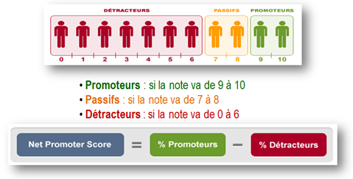
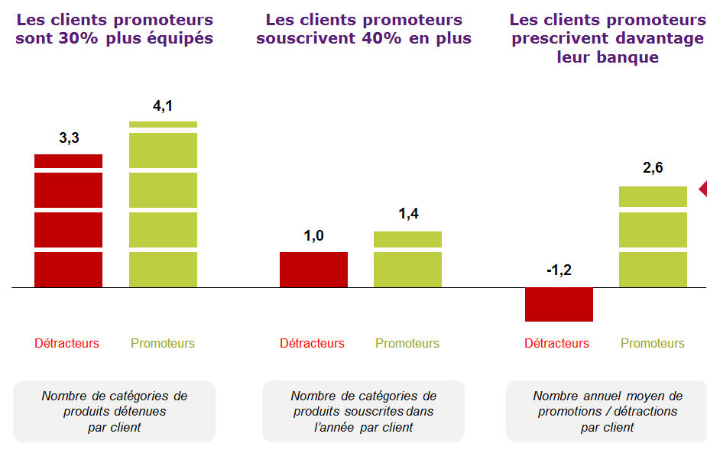
Indicateur BONUS - NET PROMOTER SCORE
BONUS
Définition indicateur :
Objectif 2019 :
Net Promoter Score (NPS) calculé sur la base des réponses à la question « Sur une échelle de 0 à 10 où 0 signifie « absolument pas » et 10 signifie « tout à fait », dans quelle mesure recommanderiez-vous la CEGEE à vos proches » ?
Source : enquête SAE, résultats à fin octobre 2019. Un rapport est produit pour une entité à partir de 30 répondants minimum.
    en Net Promoter Score (NPS) sur la base de l’enquête SAE
≥ 0
Enjeux :
Développer notre fonds de commerce…
… par la fidélisation de nos clients et leur capacité à nous recommander à leur entourage.
SATISFAIRE TOUS LES CLIENTS
Exemple :
Dans le cas ci-dessous, nous avons 24% de clients Promoteurs et 42% de clients Détracteurs ➔ le NPS sera donc de -18.
Notes :
9-10
0-6
Fil Rouge Satisfaction Client 2019

Slide 20
Indicateur BONUS - NET PROMOTER SCORE
≥ 0 en Net Promoter Score (NPS)
BONUS
Vos outils
de pilotage :
Chaque mois, à partir du TDB des Indicateurs Qualité SAE, disponible sur le Sharepoint Qualité CEGEE
Annuellement, à partir du rapport détaillé SAE par agence, disponible sur le Sharepoint Qualité CEGEE
Bonnes
pratiques :
Exploiter les rapports détaillés SAE annuels pour identifier un plan d’actions concrètes adaptées au point de vente
  ➔ Le Département Qualité peut intervenir en accompagnement de cette démarche
L’un des premiers leviers d’amélioration de la satisfaction globale et de la recommandation concerne l’accessibilité, notamment la facilité à joindre l’agence ou son conseiller par téléphone.
En consultant le « Fil de contact » disponible sur la Synthèse Client, vous pouvez visualiser si votre client a reçu l’enquête et ainsi l’encourager à y répondre.
Votre boîte
à outils :
Présentation SAE
Rapport SAE Agence 2018
Rapport SAE Agence 2019
SATISFAIRE TOUS LES CLIENTS
Fil Rouge Satisfaction Client 2019

Slide 21
Accès au suivi
Fil Rouge sur la Rubrique des Commerciaux
Zoom sur notre agence
Résultats, Réflexions, Actions sur notre agence
Les résultats de notre agence au 18 mars 2019
Indicateur N°1 - TAUX DE CLIENTS RENCONTRÉS
65% de clients rencontrés sur les segments prioritaires
%
Soit x Indicateurs déjà déclenchés pour notre agence
Indicateur N°2 - FACILITÉ À JOINDRE
80% de TS-I Facilité à joindre sur la base de l’enquête QHD
%
Indicateur N°3 - TAUX D’APPELS ABOUTIS
80% d’appels aboutis sur les lignes Accueil et Conseiller
ZOOM SUR NOTRE AGENCE
%
Indicateur N°4 - TAUX DE MAILS RÉPONDUS
80% de mails clients répondus dans les 48 heures
%
Indicateur N°5 – Satisfaction globale
80% de TS-I Satisfaction globale sur la base de l’enquête QHD
%
Indicateur N°6 - TAUX DE CLIENTS ACTIFS SUR LA BANQUE A DISTANCE
35% de clients actifs sur la Banque A Distance
%
Indicateur BONUS - NET PROMOTER SCORE
≥ 0 en Net Promoter Score (NPS)
%
Fil Rouge Satisfaction Client 2019

Slide 22
Zoom sur notre agence
Résultats, Réflexions, Actions sur notre agence
Avant d’écrire notre plan d’actions agence, quelques pistes pour lancer notre réflexion ….
Inciter les clients à laisser des messages sur les lignes directes, et rappeler dans les 24h.
Gérer systématiquement les MyMevo.
Présenter les avantages du Selfcare.
Ne pas transférer les lignes directes sur la ligne accueil.
Activer le My In Call Accueil et utiliser l’historique.
Intercepter (sup accueil) les appels du standard (et non transférer la ligne du standard vers un bureau).
Instaurer un mode de contact clairement défini avec votre client.
Répondre aux mails à minima par l’accusé de réception OGE.
Expliquer aux clients qu’une BAD est « personnelle » et qu’il est important d’avoir « chacune la sienne ».
Informer le client de l’envoi d’un questionnaire de satisfaction et le « pousser » à y répondre.
……… à vous d’écrire la suite ☺
ZOOM SUR NOTRE AGENCE
Fil Rouge Satisfaction Client 2019

Slide 23
Zoom sur notre agence
Résultats, Réflexions, Actions sur notre agence
Les bons réflexes aideront aux bons résultats.
Faire avancer plusieurs lignes sur un seul RDV, … c’est possible.
Avec 1 RDV client Premium, je peux cranter sur :
La ligne « clients vus » du Fil Rouge si DRC complet et coordonnées complètes.
La ligne SAG du Bonus Digital si j’ai fait une vente en SAG.
La ligne OPT-IN si j’ai recueilli l’opt-in du client.
La ligne BAD active si j’ai accompagné mon client sur la BAD (Bonus + Fil Rouge).
Les lignes QHD car mon client sera interrogé et sera forcément satisfait de ma pro-activité ☺
……… à vous d’en trouver d’autres ☺
ZOOM SUR NOTRE AGENCE
Fil Rouge Satisfaction Client 2019

Slide 24
Zoom sur notre agence
Résultats, Réflexions, Actions sur notre agence
Le plan d’actions de notre agence
Qu’allons nous mettre en place sur notre agence pour atteindre nos objectifs sur chaque indicateur ?
Indicateur | Objectifs | Résultats | # 1 | # 2 | # 3
1 | 65 % |  | Ex : Traiter le fichier « Client Premium rencontré mais coordonnées KO ».
2 | 80 % |  | Ex : Réserver une plage agenda en fin de journée pour rappeler tous les clients.
3 | 80 % |  | Ex : Systématiser la prise d’appel en « Sup Accueil ».
4 | 80 % |  | Ex : Utiliser l’accusé de réception OGE sur tous les mails.
5 | 80 % |  | Ex : Informer tous les clients de l’envoi d’un QHD.
6 | 35 % |  | Ex : Vérifier et aborder la BAD sur X rdv par jour.
BONUS | > ou = à 0 |  | Ex : Exploiter le rapport SAE 2018 pour identifier les irritants clients les plus marqués
01
65 %
02
80%
ZOOM SUR NOTRE AGENCE
03
80%
04
80%
05
80 %
06
35 %
BONUS
≥ 0
Fil Rouge Satisfaction Client 2019

